Slide 1
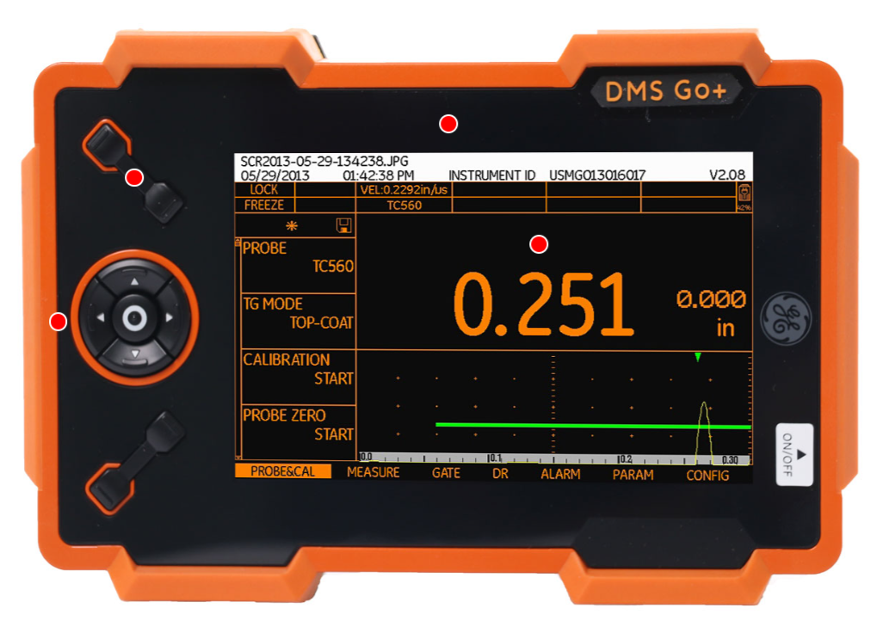
Estimación de incertidumbre en medidores de espesores por ultrasonido
- Caso Practico -

Slide 2
Estimación de incertidumbre en medidores de espesores por ultrasonido
Contexto
Marco normativo
Caso practico

Slide 3
Contexto
Incertidumbre
La palabra incertidumbre significa “DUDA”
Medición
proceso que consiste en obtener experimentalmente uno o varios valores que pueden atribuirse razonablemente a una magnitud (espesor por ultrasonido)

Slide 4
Contexto
Error:
diferencia entre un valor medido de una magnitud y un valor de referencia
Incertidumbre de Medición
parámetro que caracteriza la dispersión de los valores que pueden atribuirse razonablemente a la magnitud determinada

Slide 5
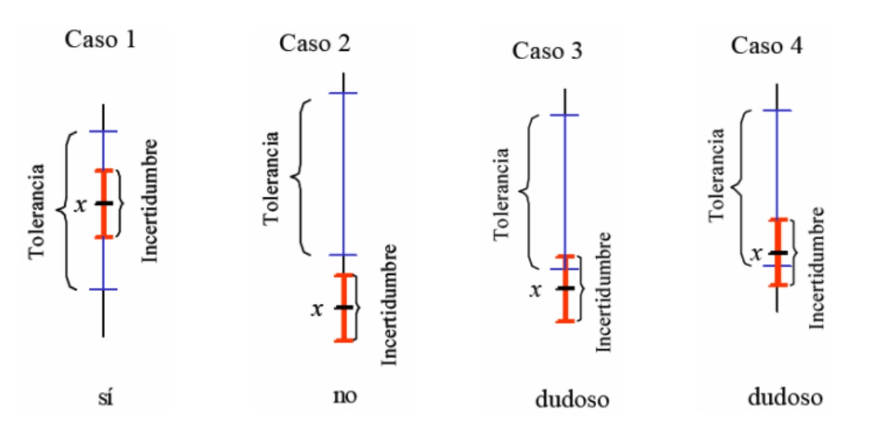
Contexto
Cumple un producto dado con las especificaciones del fabricante? (evaluación de la conformidad)

Slide 6
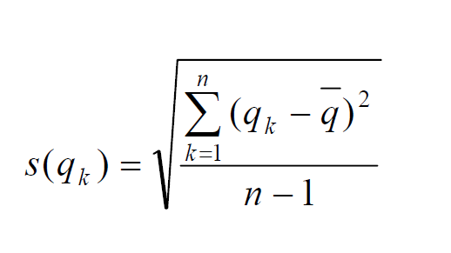
Contexto
Incertidumbre estándar:
incertidumbre del resultado de una medición, expresada como una desviación típica

Slide 7
Contexto
Incertidumbre estándar combinada:
incertidumbre típica del resultado de una medición, cuando el resultado se obtiene a partir de los valores de
otras magnitudes (tipo A + Tipo B), igual a la raíz cuadrada positiva de una suma de términos,

Slide 8
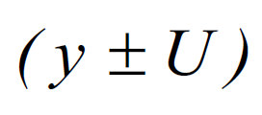
Contexto
Incertidumbre Expandida:
magnitud que define un intervalo en torno al resultado de una medición, y en el que se espera encontrar una fracción importante de la distribución de valores que podrían ser atribuidos razonablemente al mensurando

Slide 9
Fuentes de incertidumbre:
Definición incompleta o imperfecta de la magnitud medida
Muestreo no representativo
Efectos no conocidos de las condiciones ambientales
Desviaciones personales en la lecturas de los instrumentos
Limites en la resolución del instrumento

Slide 10
Fuentes de incertidumbre:
Valores inexactos de los patrones y materiales de referencia
Valores inexactos de constantes y otros parámetros obtenidos de fuentes externas
Aproximaciones incorporadas en el método y procedimiento de calibración
Variaciones en observaciones repetidas realizadas en condiciones aparentemente idénticas.

Slide 11
Evaluación de la incertidumbre estándar combinada:
Tipo A:
La incertidumbre se determina mediante el análisis estadístico de una serie de observaciones. La incertidumbre típica es la desviación típica experimental de la medida.
Tipo B:
La incertidumbre típica se evalúa mediante un procedimiento distinto al análisis estadístico de una serie de observaciones. La estimación de la incertidumbre típica se basa en otros conocimientos científicos.

Slide 12
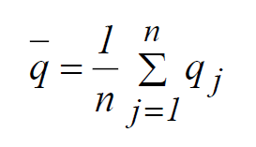
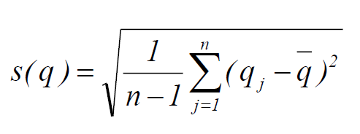
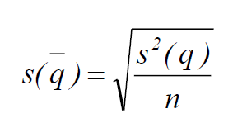
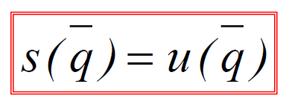
Evaluación Tipo A de la incertidumbre típica
Se utiliza cuando se han realizado n observaciones independientes de una de las magnitudes de entrada Xi.
Media aritmética o promedio de todos los valores observados
Desviación típica experimental
Incertidumbre estadística
(Tipo A)

Slide 13
Evaluación Tipo B de la incertidumbre típica
La incertidumbre típica u(xi) se evalúa aplicando un juicio científico basado en toda la información disponible sobre la posible variabilidad de las mediciones.
Especificaciones de los fabricantes o incertidumbres asignadas a los datos de referencia obtenidos de manuales.
Datos obtenidos de mediciones anteriores o de calibraciones u otros certificados.
Experiencia o conocimientos del comportamiento y las propiedades de los materiales e instrumentos.

Slide 14
Incertidumbre estándar combinada
(compuesta)
Incertidumbre estándar combinada:
incertidumbre típica del resultado de una medición, cuando el resultado se obtiene a partir de los valores de
otras magnitudes (tipo A + Tipo B), igual a la raíz cuadrada positiva de una suma de términos,

Slide 15
Incertidumbre Expandida de Medida
La incertidumbre expandida de medida U, se calcula multiplicando la incertidumbre combinada u(y) de la estimación de salida y por un factor de cobertura k.
Si la magnitud medida y la incertidumbre combinada asociada a la estimación de salida poseen distribución normal, el factor de cobertura más utilizado es k = 2. La incertidumbre expandida asociada U corresponde a una probabilidad de cobertura de, aproximadamente, un 95%.
Hipótesis de distribución normal basadas en las condiciones del Teorema del Límite Central

Slide 16
Expresión de la incertidumbre de medida
El resultado (una medición), que consiste en el estimado y de la magnitud de salida y la incertidumbre expandida asociada U, se expresa como:
“La incertidumbre expandida de medida se ha obtenido multiplicando la incertidumbre típica de medición por el factor de cobertura k = 2 que, para una distribución normal, corresponde a una probabilidad de cobertura de aproximadamente el 95 %.”

Slide 17
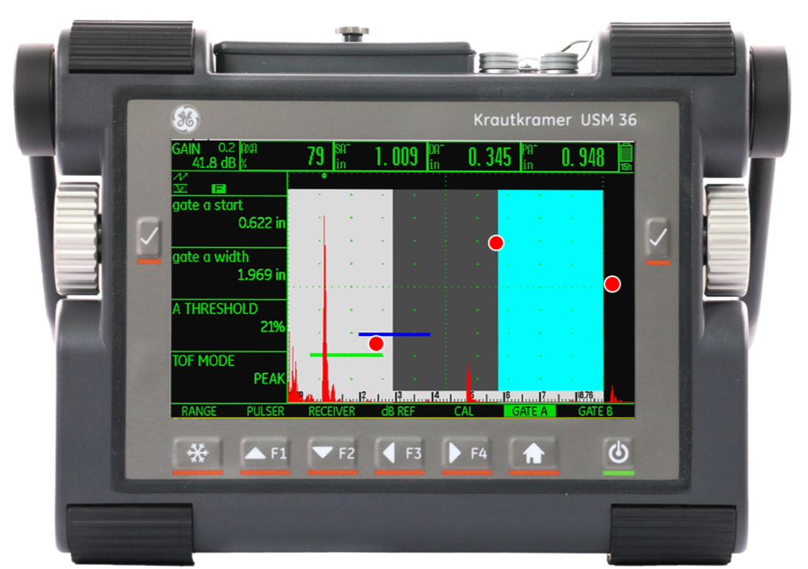
Estimación de incertidumbre en medidores de espesores por ultrasonido
- Marco Normativo

Slide 18
Marco Normativo
La expresión del resultado de una medición está completa sólo cuando contiene tanto el Valor Medido como la Incertidumbre de medida asociada al mismo.
El procedimiento aceptado mundialmente para la expresión de la incertidumbre de medición es:
BIPM (Bureau International des Poidset Mesures), “Evaluation of measurement data. Guide to the Expression of Uncertainty in Measurement”, JCGM 100, First edition. September 2008 (GUM 1995 with minor corrections)

Slide 19
Marco Normativo
El procedimiento aceptado nacionalmente para la expresión de la incertidumbre de medición es:
“ Guía para la expresión de incertidumbre en las mediciones”
NMX-CH-140-IMNC-2002
“Lineamientos para el uso de los estimados de repetitividad, reproducibilidad y veracidad en la evaluación de la incertidumbre”
ISO-21748:2004

Slide 20
Marco Normativo
La norma mexicana NMX-EC-17025-IMNC-2018 en la sección 7.0 requisitos de proceso establece la obligatoriedad de realizar estimaciones de incertidumbre:
7.6 evaluación de la incertidumbre de medición
7.6.1 los laboratorios deben identificar las contribuciones a la incertidumbre de medición. Cuando se evalúa la incertidumbre de medición, se deben tener en cuenta todas las contribuciones que son significativas, utilizando los métodos apropiados de análisis.
7.6.2 un laboratorio que realiza calibraciones, incluidas las de sus propios equipos, debe evaluar la incertidumbre de medición para todas las calibraciones
7.6.3 Un laboratorio que realiza ensayos debe evaluar la incertidumbre de medición. Se debe realizar una estimación basada en la comprensión de los principios teóricos o la experiencia practica.

Slide 21
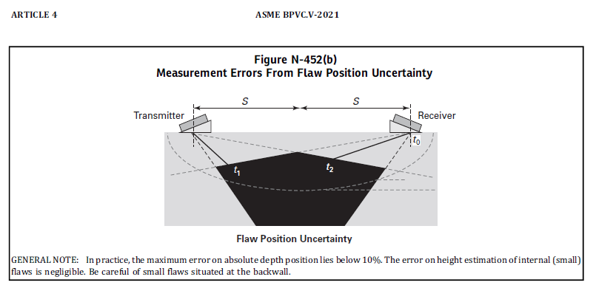
Marco Normativo
En la actualidad documentos como ASME BPV Sección V ya consideran la importancia de estimar la incertidumbre de las mediciones en métodos como TOFD(UT).

Slide 22
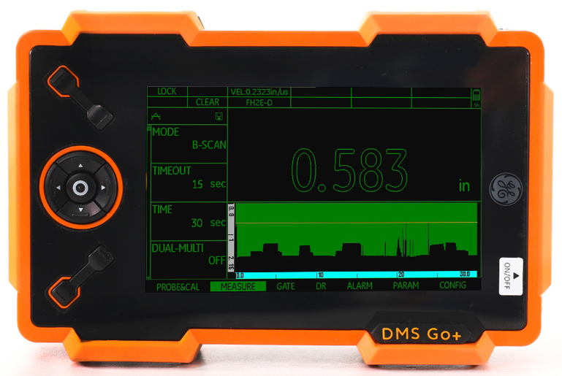
Estimación de incertidumbre en medidores de espesores por
ultrasonido
- Caso Practico

Slide 23
Formalización del proceso
Considerando los principios físicos sobre los cuales se establece la medición, la relación mínima y que expresa matemáticamente el proceso de medición es:

Slide 24
Formalización del proceso
Los factores de influencia del proceso de medición son listados a continuación:
Incertidumbre estadística por repetibilidad
Incertidumbre del instrumento patrón (obtenida de certificado de calibración).
Incertidumbre por efectos de las condiciones ambientales durante el proceso de medición.
Incertidumbre por la medición imperfecta de las condiciones ambientales durante el proceso de medición.
Incertidumbre por resolución del instrumento.

Slide 25
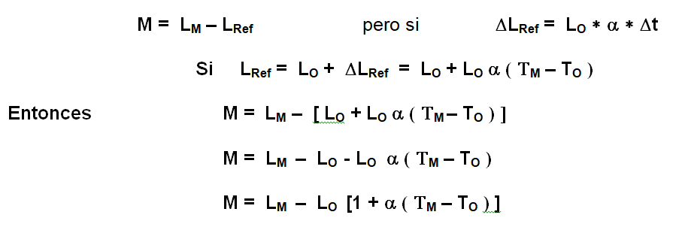
Formalización del proceso
El proceso de medición expresado matemáticamente es la relación entre el mensurando M y los argumentos que afectan a L_{Ref} de los cuales depende M, por lo que esta expresión será:

Slide 26
A la expresión matemática anterior se le aplica la ley de propagación de incertidumbres, obteniéndose la siguiente expresión para el mensurando, M:

Slide 27
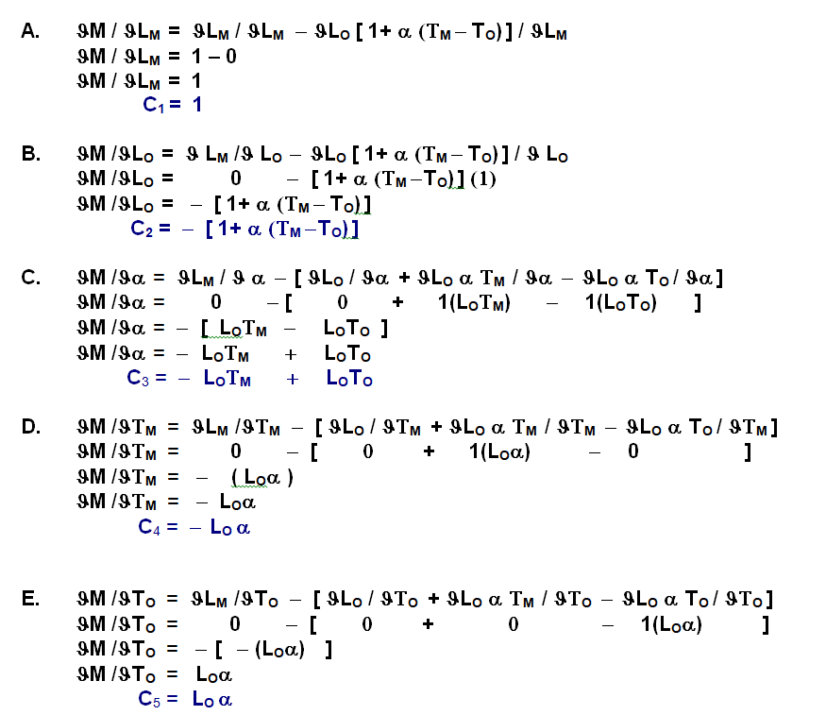
Cálculos de coeficientes de sensibilidad

Slide 28
Calculo de incertidumbre para cada variable

Slide 29
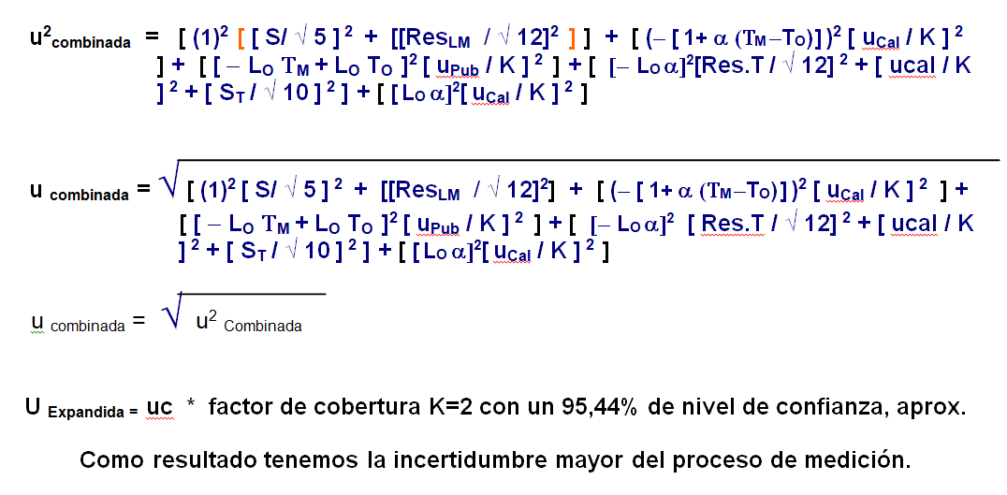
Calculo de incertidumbre para cada variable

Slide 30
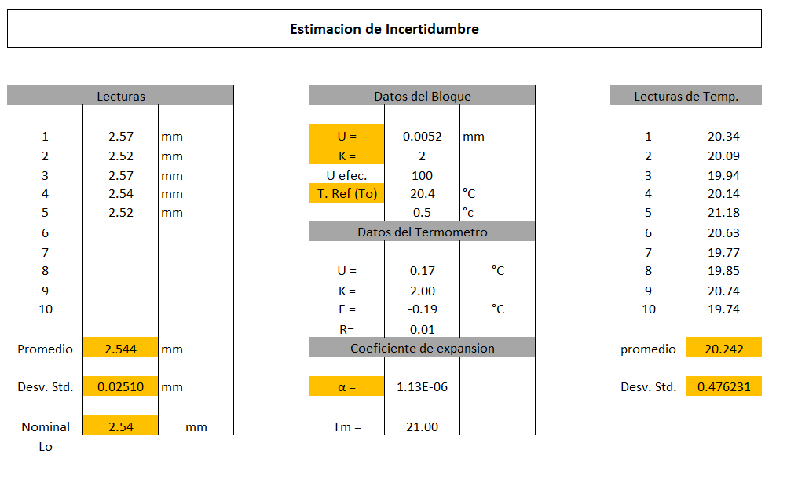
Estimación de incertidumbre caso practico

Slide 31
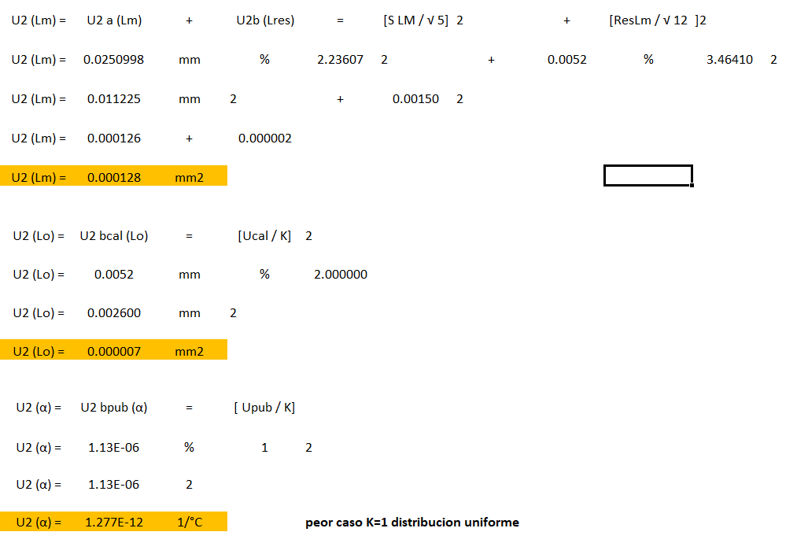
Estimación de incertidumbre caso practico

Slide 32
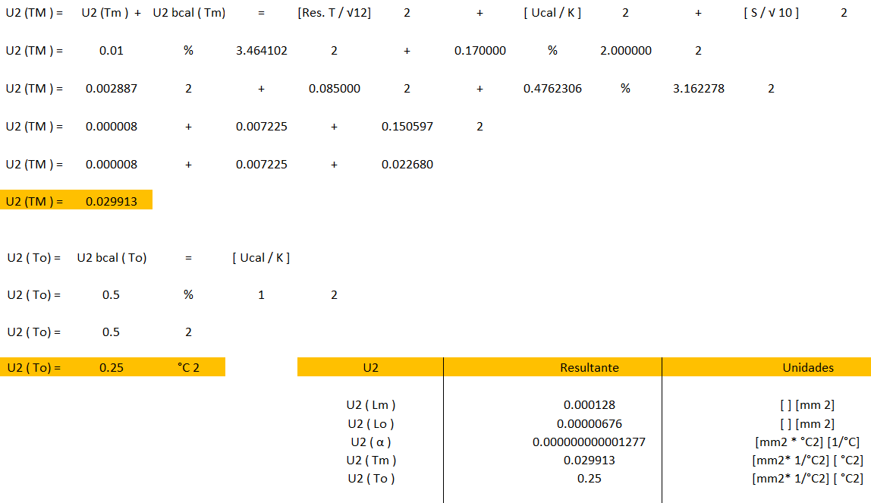
Estimación de incertidumbre caso practico

Slide 33
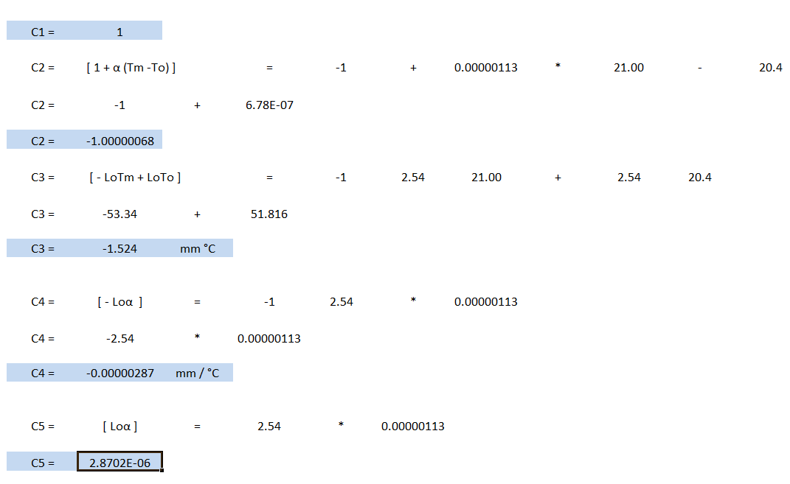
Estimación de incertidumbre caso practico

Slide 34
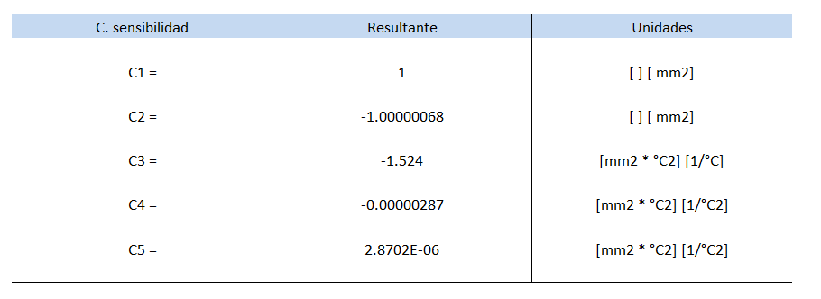
Estimación de incertidumbre caso practico

Slide 35
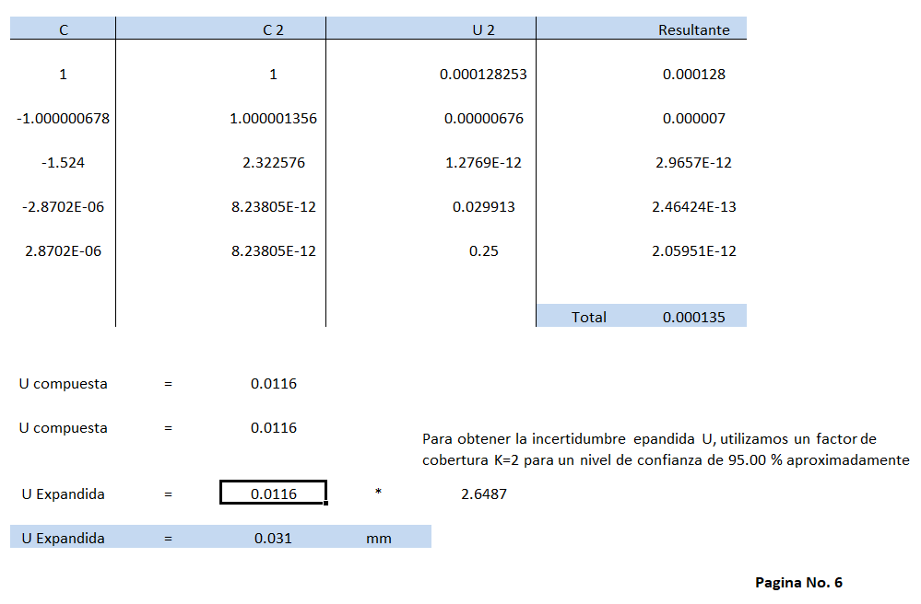
Estimación de incertidumbre caso practico

Slide 36
Estimación de incertidumbre caso practico
N= 2.50 mm
N= 2.50 mm
N= 2.50 mm
N= 2.50 mm
T= 2.55 mm
T= 2.55 mm
T= 2.55 mm
T= 2.45 mm
T= 2.45 mm
T= 2.45 mm
X= 2.50 mm
X= 2.40 mm
X= 2.43 mm
X= 2.46 mm
T= +/- 0.05 mm
T= +/- 0.05 mm
T= +/- 0.05 mm
T= +/- 0.05 mm
U= +/- 0.031 mm
U= +/- 0.031 mm
U= +/- 0.031 mm
U= +/- 0.031 mm

Slide 37
Por su atención Gracias
- Preguntas -

